Slide 1
CUỘC SỐNG TRỰC TUYẾN
CHỦ ĐỀ A. INTERNET VÀ TRUYỀN THÔNG SỐ

Slide 2
CHỦ ĐỀ A.
INTERNET VÀ TRUYỀN THÔNG SỐ
Bài 1. Thế giới Internet thật là rộng lớn
Bài 2. Tớ liên lạc được với mọi người ở khắp mọi nơi trên thế giới

Slide 3
Bài 1. Thế giới Internet thật là rộng lớn
Tuần 3: Các trình duyệt web
- Biết các trình duyệt Web thông dụng nhất
- Phân biệt được sự khác biệt giữa các trình duyệt Web

Slide 4

ÔN TẬP KIẾN THỨC CŨ
Câu 1: Hãy nêu tên các thành phần trong địa chỉ của trang web sau:
https://www.vuihoc.vn
Câu 2: Hãy nêu các bước để truy cập trang web www.vuihoc.vn

Slide 5
Trình duyệt Web: là một chương trình cho phép bạn xem và điều hướng các trang Web trên Internet, và để trải nghiệm rất nhiều thông tin đa phương tiện thú vị trên World Wide Web.

Slide 6




MỘT SỐ TRÌNH DUYỆT WEB THÔNG DỤNG HIỆN NAY
? Em thường sử dùng các trình duyệt web nào để xem và điều hướng các trang web trên internet
MOZILLA FIREFOX
GOOGLE CHORME
CỐC CỐC
MICROSOFT EDGE

Slide 7


Google Chrome có kích thước nhỏ gọn, tích hợp công nghệ thông minh giúp tăng tốc độ trình duyệt web nhanh và an toàn hơn. Ngoài ra, người dùng còn thoải mái trải nghiệm miễn phí nhiều dịch vụ khá tiện ích như Google Drive hay Google Doc, Google Photos. Tuy nhiên, Chrome cũng có một hạn chế chính là tiêu tốn nhiều tài nguyên hệ thống, đặc biệt là bộ nhớ RAM.
Được đánh giá là một trong những trình duyệt web nhẹ nhất thế giới. Với trang bị nhân Chromium, trình duyệt Microsoft Edge cho phép người dùng dễ dàng cài đặt dễ dàng các tiện ích mở rộng từ Chrome hay Cốc Cốc. Hiện trình duyệt hỗ trợ đa dạng nền tảng thiết bị từ Windows 7, Windows 8.1, Windows 10, Windows 11 cho tới macOS, và trên cả smartphone iOS hay Android đều có thể tải và sử dụng.
Với Firefox người dùng có thể tùy chỉnh để phù hợp với thói quen sử dụng như gỡ bỏ những tính năng không dùng đến và giữ lại những thứ cần thiết. Tuy nhiên, khuyết điểm của Firefox nằm ở chỗ tốc độ lướt web chưa thể vượt qua Google Chrome
Đây là một trình duyệt được xây dựng bởi người Việt trên cơ sở mã nguồn mở của Google Chrome nên cũng hỗ trợ đa dạng hệ điều hành phổ biến. Hiện Cốc Cốc đã được trang bị nhiều tính năng nổi bật như: Kiểm tra lỗi chính tả, hỗ trợ gõ tiếng Việt có dấu, tăng tốc độ tải xuống, cho phép tải video từ nhiều nguồn, truy cập Facebook nhanh chóng.

Slide 8
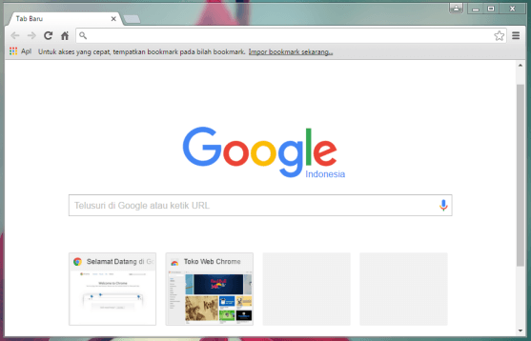

Slide 9
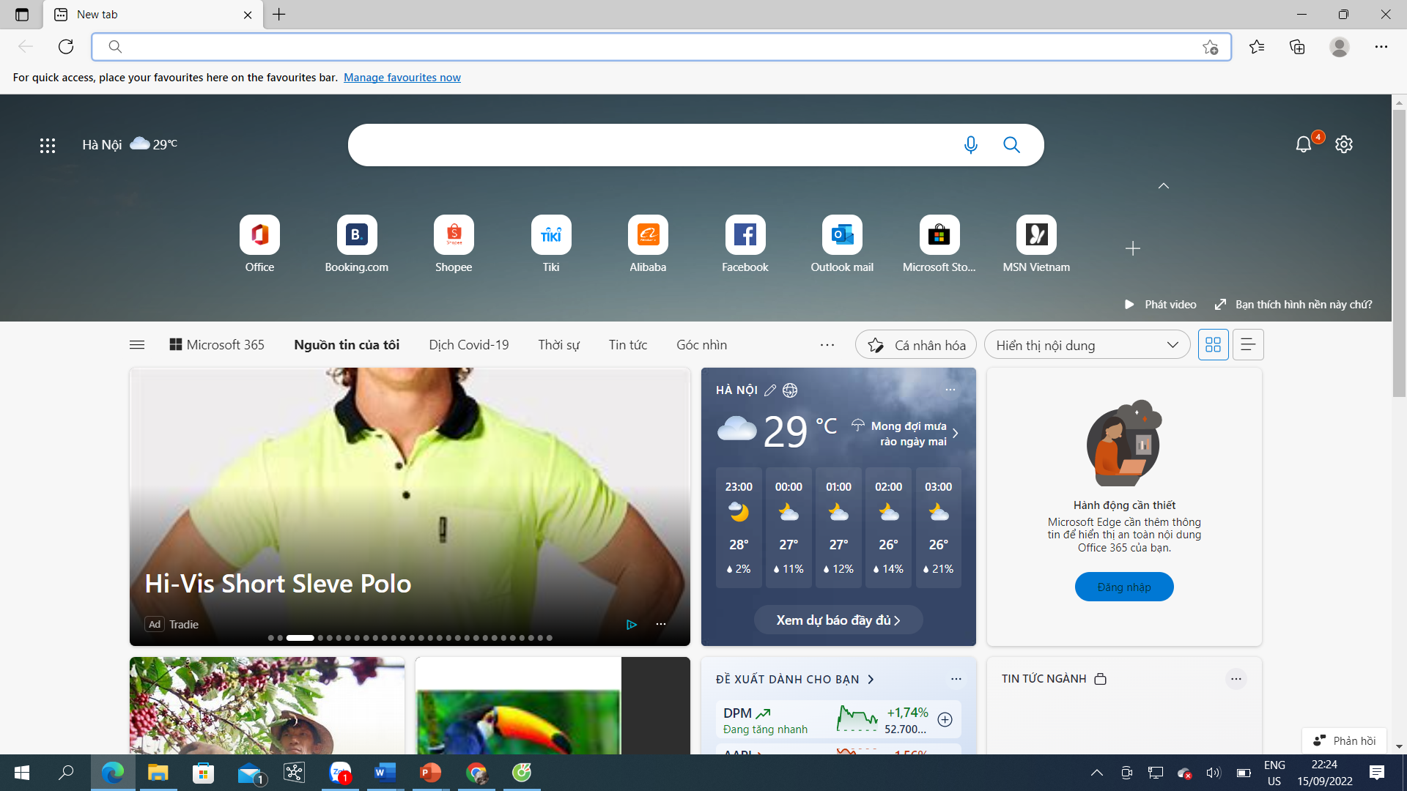

Slide 10
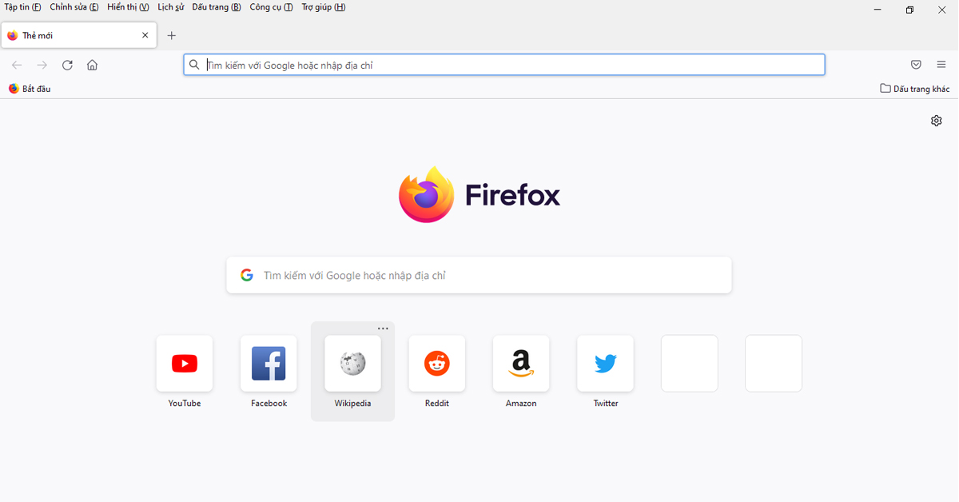

Slide 11
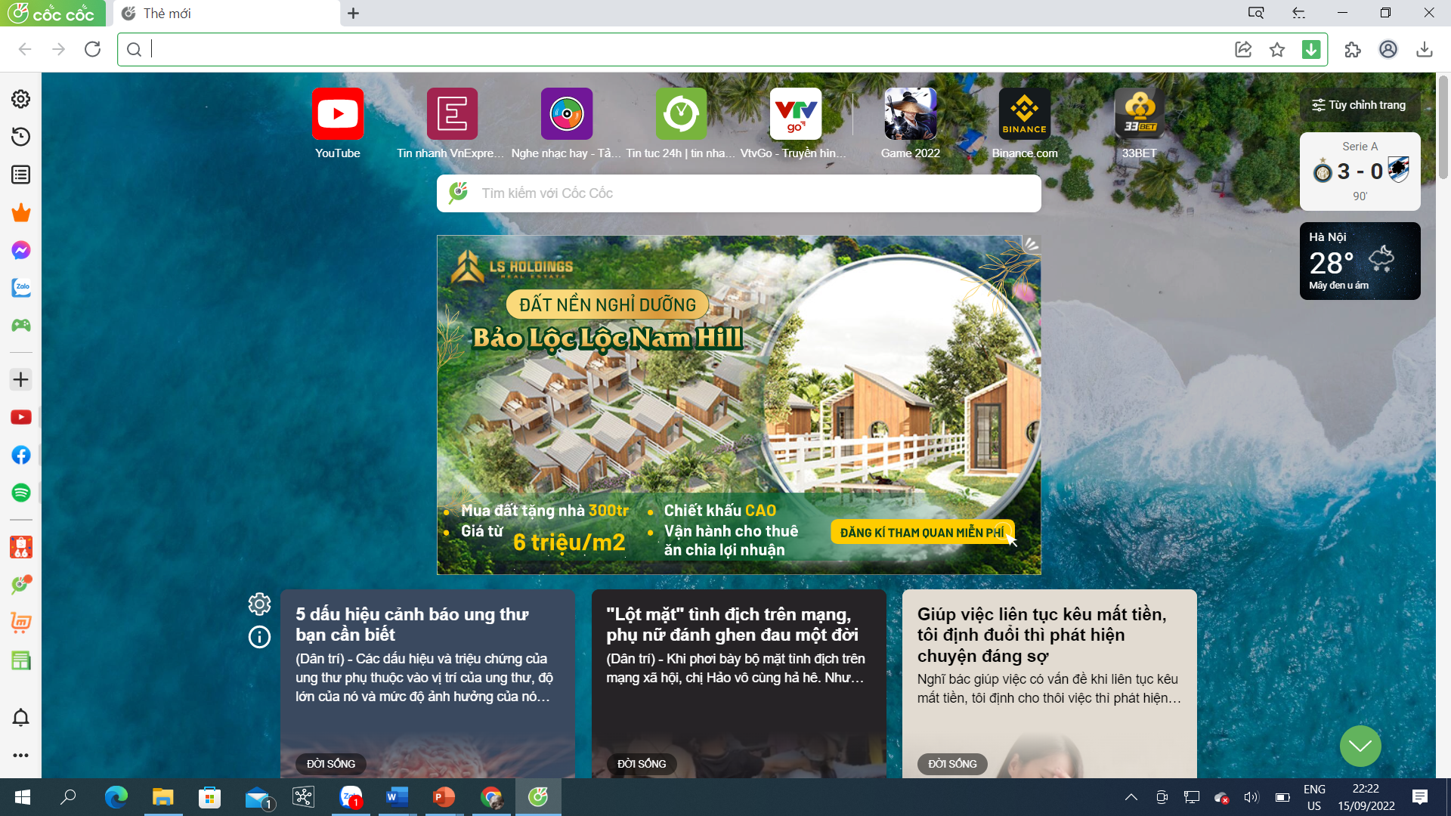

Slide 12

HOẠT ĐỘNG NHÓM – 2HS – 5 PHÚT
Khởi động máy tính và mở trình duyệt google chorme và cốc cốc.
Nhận xét sự giống và khác nhau về các thành phần trên màn hình làm việc của 2 phần mềm này?

Slide 14
Bài 1. Thế giới Internet thật là rộng lớn
Tuần 3: Các tính năng chung trên trình duyệt
- Hiểu khái niệm về trang chủ
- Thực hiện được thao tác thiết lập trang chủ cho trình duyệt Web

Slide 15
ÔN TẬP KIẾN THỨC CŨ
Hãy kể tên các trình duyệt web thông dụng hiện nay mà em biết?

Slide 16
Trang chủ của trình duyệt là trang web được hiển thị mặc định khi bạn mở trình duyệt
Khi mở cùng một trình duyệt thì trang chủ là giống nhau ở mọi máy tính?

Slide 17
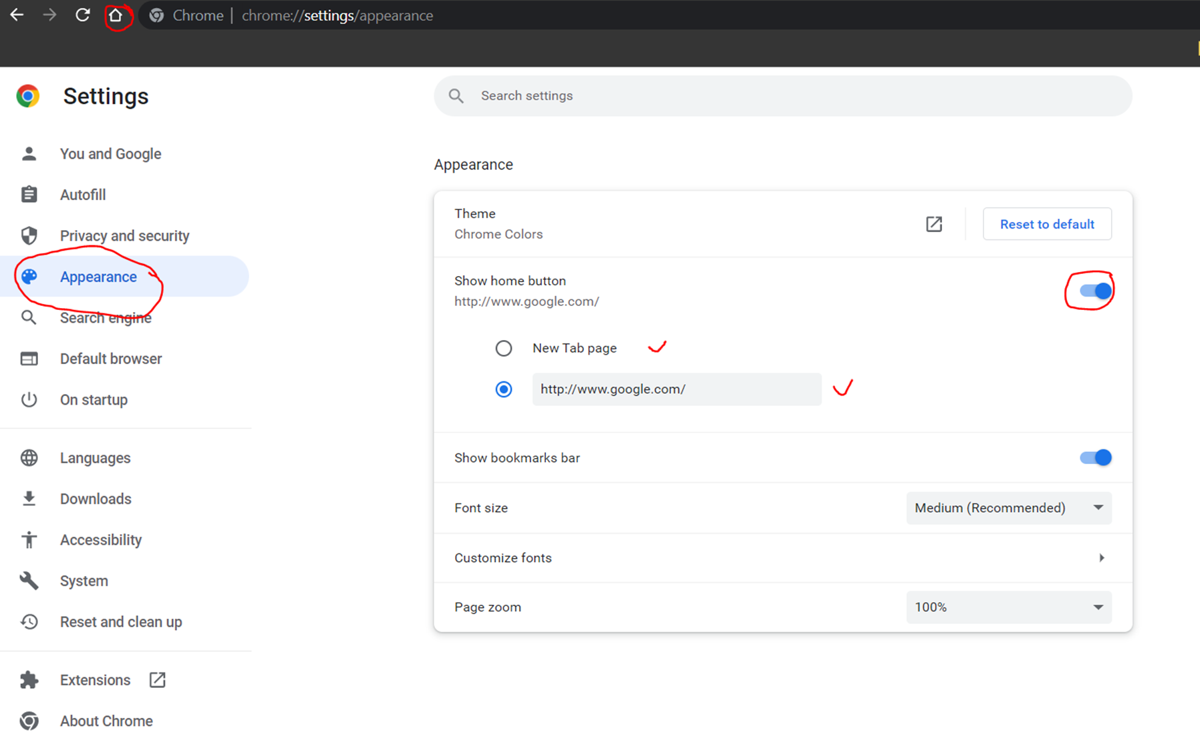

Slide 18
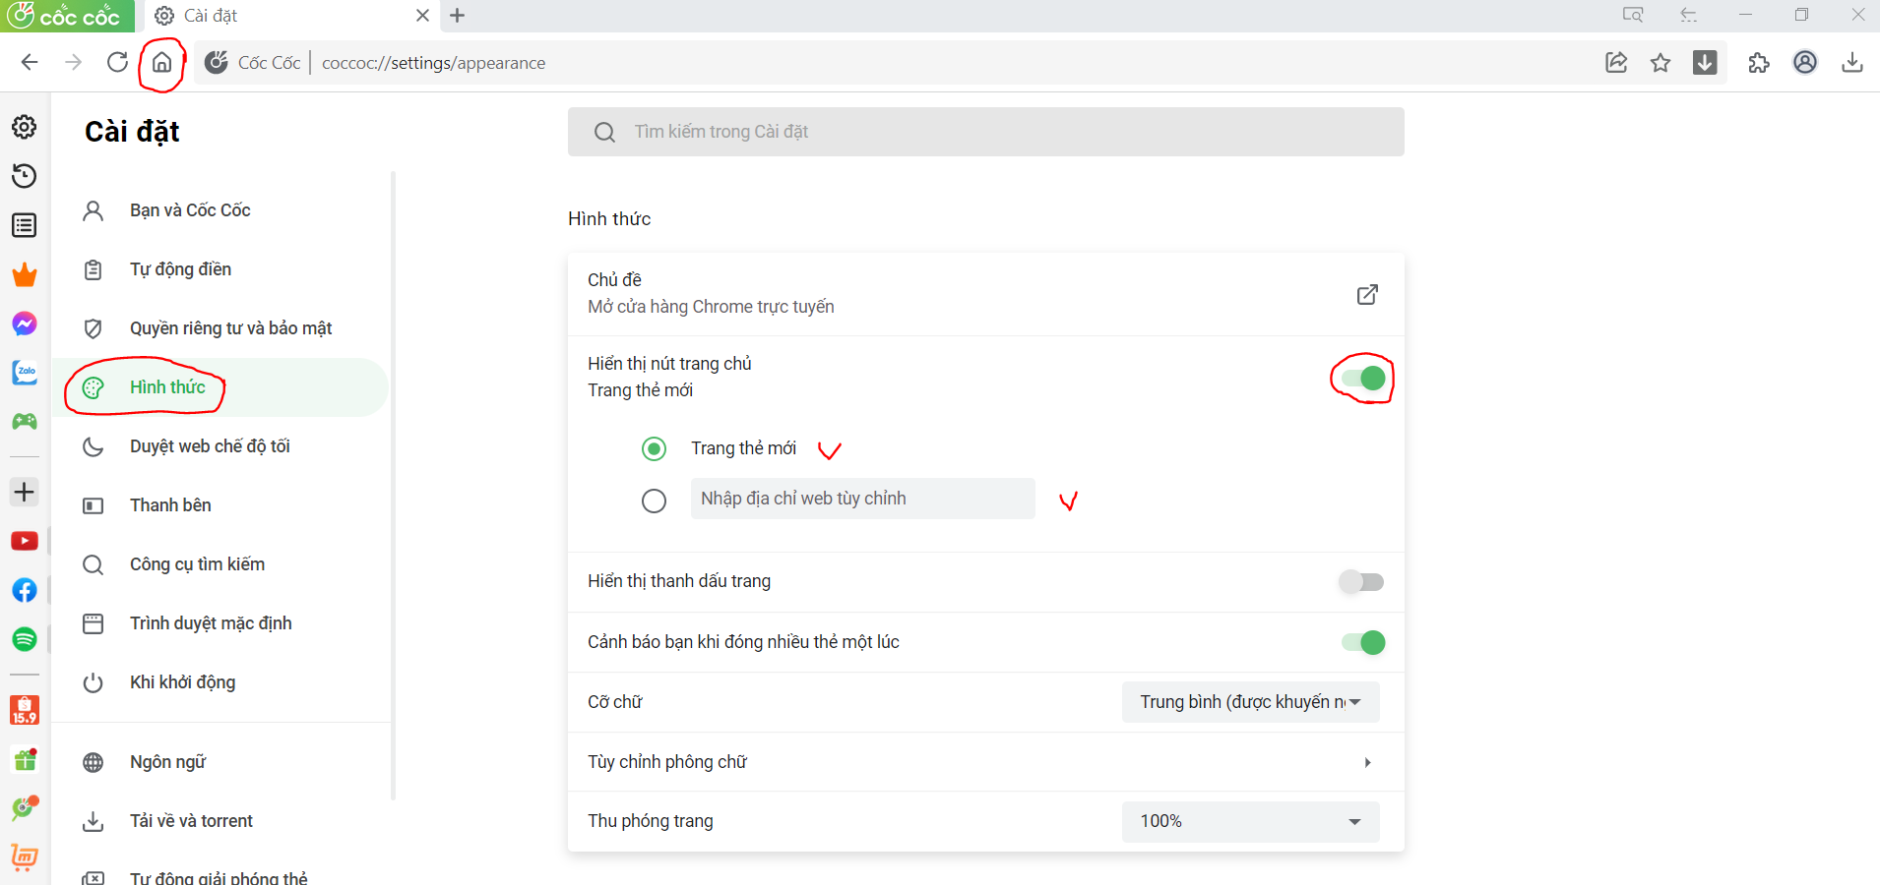

Slide 19
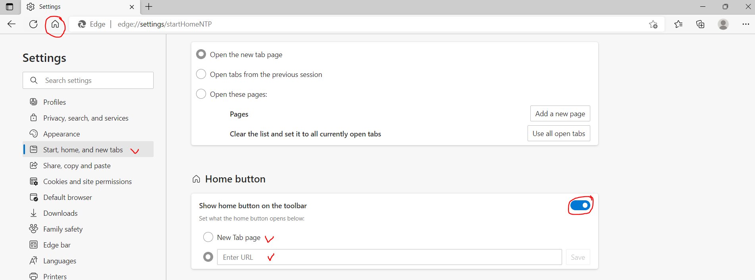

Slide 20
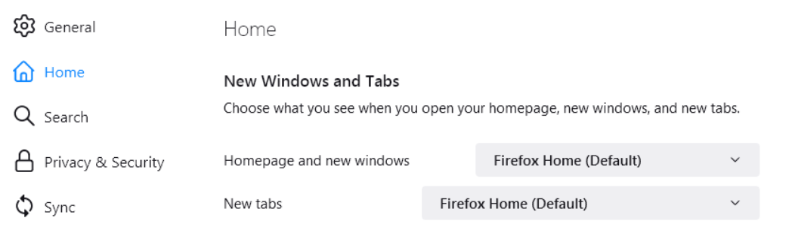

Slide 21
THỰC HÀNH:
- Kiểm tra xem trình duyệt web đang dùng trên máy tính của em đã hiển thị nút trang chủ hay chưa? Nếu chưa thì cài đặt hiển thị nút trang chủ.
- Đặt trang www.google.com làm trang chủ khi mở trình duyệt web.

